Slide 1
ZADANIE WSTĘPNE

Slide 3
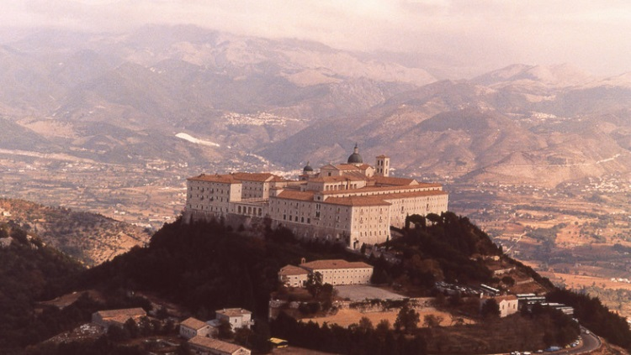
Podobieństwa rodziny Pawła Gomoliszek z rodziną Pileckich
Podobieństwa mojej rodziny do rodziny Witolda Pileckiego jest takie że ojciec mojego pradziadka walczył podczas drugiej wojny światowej i również został wzięty do obozu Auschwitz i wyszedł z niego dopiero po wojnie, był w strasznie złym stanie psychicznym i fizycznym. Brat mojej prababci brał czynny udział w walkach pod Monte Casino i po wojnie wyjechał do USA. Pradziadek został wzięty do obozu poprzez łapankę w mieście, ale został wypuszczony po pewnym czasie. A poza tym mieszka na ulicy imienia Rotmistrza Witolda Pileckiego.

Slide 4
Podobieństwa rodziny Alicji Pędzich z rodziną Pileckich
Moja rodzina tak jak rodzina Pileckich jest ze sobą bardzo zżyta. Mamy wiele podobnych zainteresować takich jak historia czy polityka przez co bardzo dobrze się ze sobą dogadujemy. Temat Pileckiego nie jest nam obcy. Jedną ze wspólnych cech rodziny mojej i rodziny Pileckich jest fakt, że mój dziadek tak samo jak Witold Pilecki walczył w II Wojnie Światowej. Oprócz tego członkowie mojej rodziny są bardzo uzdolnieni artystycznie, lubimy śpiewać, tańczyć, pisać opowiadania lub wiersze. Mój tata podobnie do Witolda Pileckiego bardzo lubił pomagać mojej mamie w wielu rzeczach, których ona nie była w stanie wykonać, lub po prostu ich nie potrafiła. Mimo tych licznych podobieństw obie te rodziny zawsze będą się czymś różniły i nigdy nie będzie można mówić o tym, że są one jednakowe, ale warto zapamiętać, że każda rodzina jest na swój sposób wyjątkowa.

Slide 5
Podobieństwa rodziny Marii Maliszewskiej z rodziną Pileckich
Moja rodzina podobnie jak rodzina Pileckich dobrze czuje się w rzeczach artystycznych. Członkowie mojej rodziny mają talent do rysowania, gramy też na różnych instrumentach i lubimy śpiewać oraz tańczyć. Kolejna rzecz łącząca rodzinę moją i Pileckich to wykształcenia mojej mamy, która tak jak żona Witolda jest nauczycielką. Jeszcze jedną wspólną cechą jest chęć pomocy innym, ponieważ moja rodzina często wspiera różne zbiórki charytatywne za to chyba nie trzeba pisać jak rodzina Pileckich pomagała innym. Na koniec mogę jeszcze napisać, że tak jak oni jesteśmy szczęśliwą i kochają rodziną i choć nie można porównywać trudności jakie spotkały ich, do teraźniejszych trudności, to my tak jak oni się wspieramy i trzymamy razem, wiedząc, że zawsze mamy pomoc wśród siebie.

Slide 6
Podobieństwa rodziny Oliwiera Krakówki z rodziną Pileckich
Doświadczenia mojej rodziny łączą się w taki sposób że członkowie mojej rodziny także uczestniczyli w bitwach drugiej wojny światowej takich jak bitwa o Monte Casino, pod Czerwonym Borem a także pod Łętownicą i Andrzejewem.

Slide 7
Podobieństwa rodziny Patryka Tyszki z rodziną Pileckich
Mój pradziadek Józef tak samo jak Witold Pilecki brał udział w II wojnie światowej, przez wybuch granatu jego nogi zostały bardzo poparzone, mimo tego udało mu się przeżyć wojnę i szczęśliwie spędzić resztę swojego życia. Witold Pilecki studiował rolnictwo i był nim bardzo zafascynowany podobnie jak mój dziadek Tadeusz, który całe swoje życie był rolnikiem. Pilecki tak samo jak moja Babcia Agnieszka lubił malować obrazy i był uzdolniony plastycznie.

Slide 8
Podobieństwa rodziny Bartosza Polaka z rodziną Pileckich
Podobieństwa między moją rodziną, a rodziną Pileckich dotyczą głównie spraw związanych z działalnością patriotyczną podczas II wojny światowej oraz z pomaganiem innym. Dwaj bracia(Jan i Władysław Polak) mojego pradziadka Mariana Polaka walczyli podczas kampanii wrześniowej. Kolejni jego bracia( Józef i Aleksander Polak) walczyli razem z Armią Krajową 23 czerwca 1944 roku pod Czerwonym Borem przeciwko hitlerowcom. Natomiast pradziadek Marian był członkiem Ruchu Oporu. Jego siostra Zofia była siostrą zakonną, która podczas kampanii wrześniowej leczyła i opatrywała w szpitalach rannych polskich żołnierzy. Pomagała też ukrywać się żołnierzom, którym groziło pójście do niewoli. Mój drugi pradziadek Edmund w czasie II wojny światowej wstąpił i działał w Armii Krajowej. Za tą działalność został odznaczony Krzyżem Armii Krajowej.

